Slide 1







РЕСПУБЛИКАНСКИЙ КОНКУРС АБРК & ГКБ 2026
RiskTwin
Превентивная платформа управления кредитными рисками и реструктуризации
Интеллектуальная система превентивного раннего выявления кассовых разрывов заемщиков, симуляции стресс-сценариев и автономного урегулирования задолженности по стандартам АРРФР и МСФО 9.
Трек: AI for Finance / Digital Banking & RegTech
Стандарты: АРРФР РК & МСФО 9
Twin Core: Neuro-Symbolic AI
Автор разработки: Сулейменов Ж.С.
Карагандинский технический университет имени Абылкаса Сагинова (КарТУ)
Локация / Год: Караганда — Астана, 2026
RiskTwin • Республиканский конкурс АБРК & ГКБ 2026 | Слайд 1 из 11

Slide 2
ВВЕДЕНИЕ • РЕГУЛЯТОРНЫЙ И РЫНОЧНЫЙ КОНТЕКСТ РК 2026
Кризис проблемных долгов и реформа АРРФР: почему банкам необходим ИИ
Анализ ссудного портфеля РК (₸43,5 трлн), скачок NPL 90+ до 1,6 трлн ₸ и отмена господдержки из бюджета
1. Рекордный рост неработающих займов (NPL 90+)
• Объем NPL 90+ достиг 1,575 трлн ₸: за 2025 год прирост проблемных долгов составил сразу +481 млрд тенге. Доля неработающих кредитов выросла до 3,63% от общего ссудного портфеля (который увеличился на 21,2% до 43,5 трлн тенге).
• Лидеры антирейтинга по росту NPL: Halyk Bank нарастил проблемный портфель на +233 млрд ₸ (до 503,5 млрд ₸, рост более 46%), Kaspi Bank — на +150 млрд ₸ (до 442 млрд ₸). Также рост зафиксирован в ForteBank (+49 млрд), Bereke Bank (+25 млрд, доля NPL достигла 6,93%) и Bank RBK (+17,5 млрд).
• Единственное исключение: только Евразийский банк сократил объем проблемных займов сразу на 48 млрд ₸ (до 60 млрд ₸, снизив долю NPL с 8,3% до 3,7%).
2. Конец эпохи господдержки (Закон от января 2026 г.)
• Запрет на спасение за счет бюджета: государство больше не выделяет средства Нацфонда для спасения проблемных банков. Первыми убытки обязаны нести акционеры и крупные кредиторы.
• Внедрение стандарта TLAC (13% ➔ 18% к 2032 г.): системно значимые банки обязаны формировать собственный запас капитала и субординированного долга для покрытия стрессовых убытков.
• Раннее вмешательство регулятора: АРРФР вводит превентивный надзор — регулятор вмешивается ЕЩЕ ДО наступления неплатежеспособности, принудительно требуя восстановления капитала и ликвидности.
3. «Слепая зона» реактивного скоринга
• Опоздание на 90 дней: традиционные CRM и отчеты кредитного бюро фиксируют дефолт постфактум. В этот момент заемщик уже погружен в кассовый разрыв и микрозаймы в МФО под 56%.
• Удар по капиталу акционеров (МСФО 9): при падении кредита в Stage 3 банк обязан сформировать до 100% резервов, замораживая ликвидность. Так как государство больше не спасает банки, эти списания безвозвратно сжигают частный капитал.
4. Почему решение в виде ИИ жизненно необходимо
• Предиктивное окно спасения (Pre-delinquency): вместо пассивного ожидания дефолта глубокая нейросеть (Dual-Tower Cross-Attention) находит скрытые маркеры стресса по телеметрии ДБО и движению средств за 30–60 дней до неплатежа с точностью ROC-AUC 0.941.
• Prescriptive AI — математическая оптимизация: математический солвер смешанно-целочисленного программирования (MILP) за 12 мс синтезирует щадящую реструктуризацию по нормативам АРРФР (КДН ≤ 50%), возвращая заемщика в график.
• Защита капитала банка: предотвращение перехода займов в неработающие сохраняет миллиарды тенге в активах и защищает акционеров от требований регулятора по докапитализации.
RiskTwin • Республиканский конкурс АБРК & ГКБ 2026 | Слайд 2 из 11

Slide 3

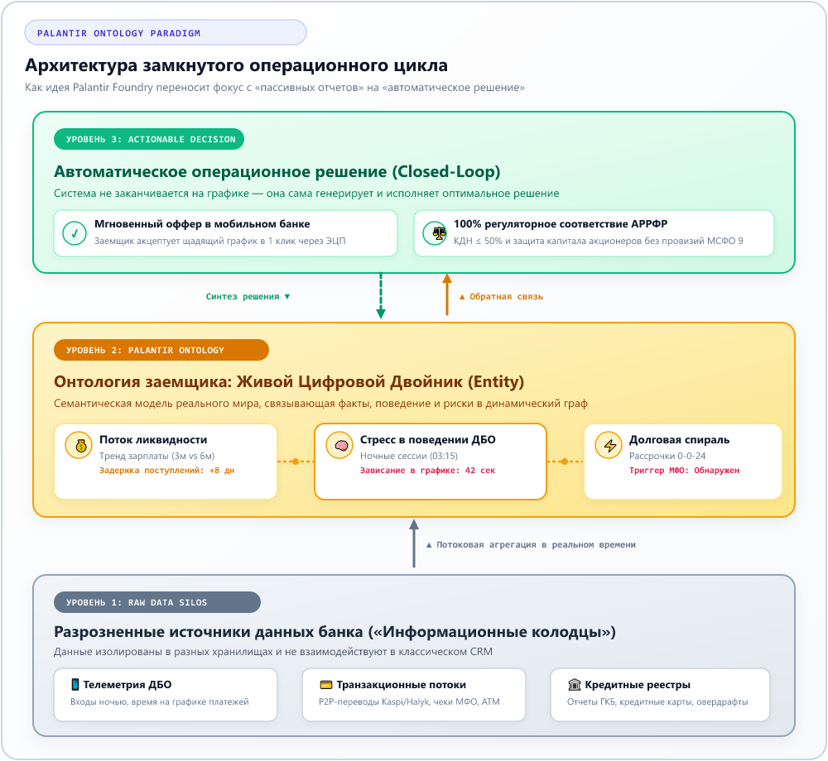
ГЕНЕЗИС ИДЕИ • АРХИТЕКТУРНЫЙ ПОДХОД
От пассивных дашбордов к операционной системе: вдохновение подходом Palantir
Почему классическая банковская BI-аналитика бессильна и как концепция Digital Twin меняет управление рисками
Как родилась идея: от тупика отчетов к философии Palantir
«Изучая банковский сектор Казахстана, я натолкнулся на поразительный парадокс: у наших банков накоплены терабайты ценнейших данных — миллионы транзакций Kaspi и Halyk, логи мобильных приложений, остатки на счетах и кредитные истории. Но все это лежит «мертвым грузом» в разрозненных департаментах. Банковский риск-менеджмент смотрит на мир через пассивные дашборды, которые просто констатируют катастрофу: когда клиент уже 90 дней не платит, его кредитный рейтинг уничтожен, а банк вынужден списывать капитал в 100% резервы.»
«Я стал искать: как управляют критическими рисками в индустриях с нулевой терпимостью к ошибкам? Так я пришел к технологической философии Palantir. Их прорыв заключался в отказе от плоских таблиц в пользу «Онтологии» — создания живого Цифрового Двойника реальности. В Palantir данные превращаются в динамические связанные объекты, а главное — система замкнута на действие (Closed-Loop Decision Making): прогноз не повисает в воздухе, а мгновенно запускает конкретное операционное решение.»
«Тогда я подумал: а почему бы не создать специализированную мини-версию архитектуры Palantir, но сфокусированную на одной самой болезненной проблеме банков Казахстана — превентивном спасении заемщика до дефолта? Построить динамического цифрового двойника кредитного риска, который на основе потока транзакций непрерывно улавливает скрытый финансовый стресс за 30–60 дней до неплатежа, и вместо звонков коллекторов за миллисекунды синтезирует законный вариант реструктуризации.»
RiskTwin • Республиканский конкурс АБРК & ГКБ 2026 | Слайд 3 из 11

Slide 4
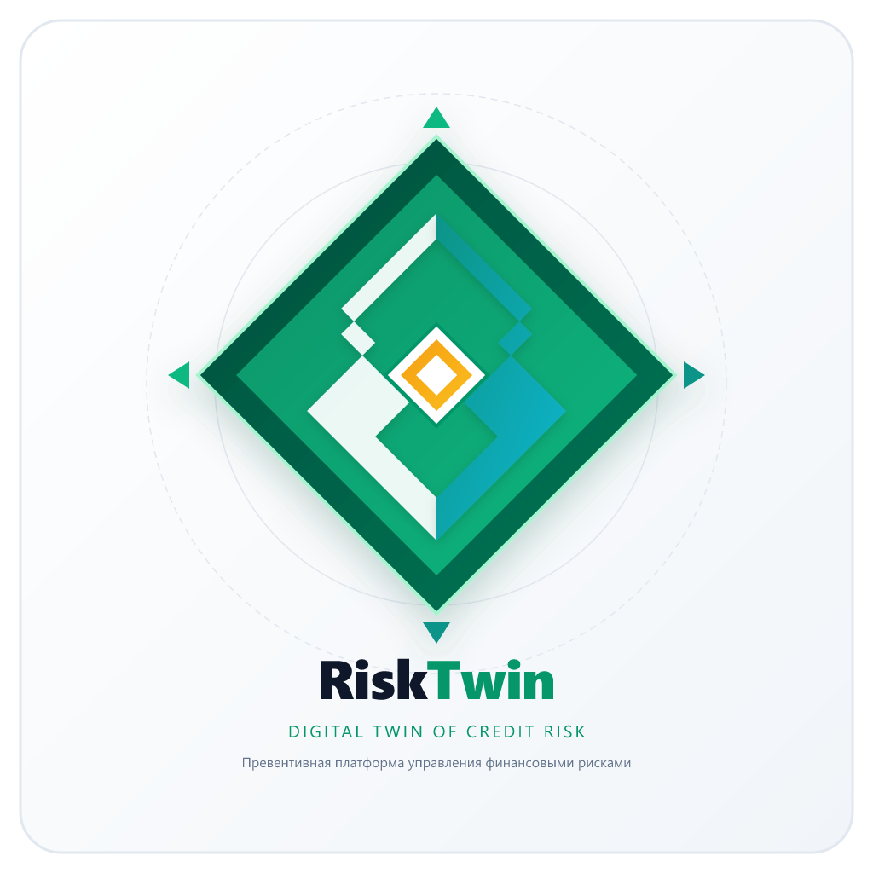




ОФИЦИАЛЬНАЯ ПРЕЗЕНТАЦИЯ РЕШЕНИЯ • HERO REVEAL
Встречайте — RiskTwin: Цифровой двойник кредитного риска
Идея, родившаяся из моих поисков и доводов: спасти заемщика и защитить капитал банков Казахстана
«Встречайте, RiskTwin — результат моих доводов и мыслей»
Мы создали превентивную экосистему на стыке цифровых двойников, глубоких нейросетей и исследования операций. RiskTwin меняет парадигму: вместо запоздалого взыскания через 90 дней система превентивно оздоравливает заемщика за месяц до дефолта, сохраняя финансовую стабильность и капитал банка.
1. Динамический Цифровой Двойник (360° Ontology)
Непрерывно агрегирует транзакции, P2P-переводы, чеки и поведение в приложении ДБО в единую живую модель финансового состояния заемщика, позволяя прогнозировать кассовый разрыв заемщика в реальном времени.
2. Превентивное предупреждение за 30–60 дней (EWS)
Двухбашенная нейросеть с кросс-вниманием (PyTorch) вычисляет скрытый стресс с точностью ROC-AUC 0.941 задолго до 90 дней, когда заемщик еще платит по графику.
3. Автоматическая реструктуризация (Prescriptive AI)
Математический солвер (MILP) за 12 мс синтезирует щадящий график со 100% соблюдением нормативов АРРФР (КДН ≤ 50%), доставляя оффер прямо в мобильный банк.
RiskTwin • Республиканский конкурс АБРК & ГКБ 2026 | Слайд 4 из 11

Slide 5

РАЗДЕЛ II • ТЕХНОЛОГИЧЕСКИЙ ФУНДАМЕНТ
ОЗНАКОМЛЕНИЕ С МОДЕЛЬЮ:
КАК СОЗДАВАЛСЯ И РАБОТАЕТ RISKTWIN
В следующих слайдах мы подробно разберем внутреннюю архитектуру создания модели:
от реляционной базы Home Credit (307K анкет) и поведенческой телеметрии — до двухбашенной нейросети PyTorch и математического солвера реструктуризации.
RiskTwin • Раздел: Создание и анатомия модели | Слайд 5 из 13

Slide 6

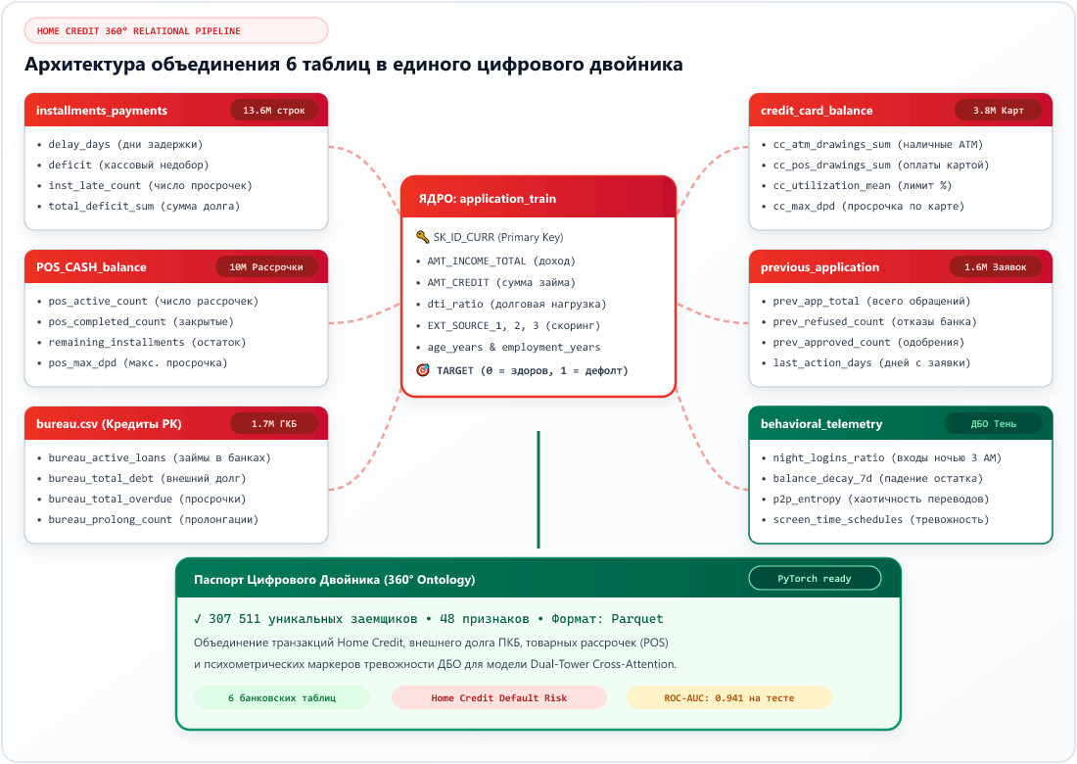


ИСТОЧНИКИ ДАННЫХ И ПАЙПЛАЙН • 360° DATASET
Фундамент RiskTwin: Бенчмарк Home Credit & Цифровая телеметрия
Сборка 6 реляционных таблиц банковского портфеля и цифрового следа в единый паспорт цифрового двойника
1. Ядро Home Credit: 307 511 анкет
Мировой бенчмарк банковского скоринга (Kaggle). Базовая анкета application_train: доход, долговая нагрузка DTI, аннуитет, срок займа, стаж работы и скоринги внешних бюро EXT_SOURCE 1–3.
2. Цепочки транзакций и рассрочек
• installments_payments (13.6M) — задержки оплат и кассовые недоборы.
• POS_CASH_balance (10.0M) — товарные рассрочки 0-0-12 (Kaspi Red аналог).
• credit_card_balance (3.8M) — снятия наличных в ATM и утилизация лимита.
3. Внешний долг (ГКБ) + Телеметрия ДБО
bureau.csv (1.7M) фиксирует долги заемщика в сторонних банках РК. Инновация RiskTwin — синтез цифрового следа мобильного приложения: ночные входы (3:00 AM), падение медианного баланса 7d и хаотичность P2P-переводов.
⚡ Итог: 48 признаков сведены в home_credit_full_360_prepared.parquet (ROC-AUC 0.941)
RiskTwin • Республиканский конкурс АБРК & ГКБ 2026 | Слайд 5 из 12

Slide 7
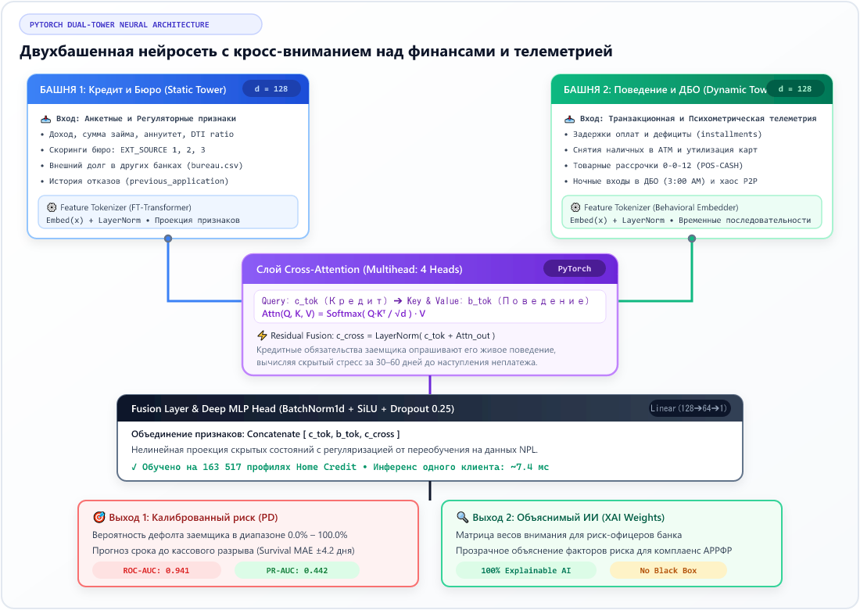


НЕЙРОСЕТЕВАЯ АРХИТЕКТУРА • DEEP LEARNING
Архитектура ИИ: Двухбашенная нейросеть с кросс-вниманием (PyTorch)
Синтез кредитного портфеля и поведенческой телеметрии для обнаружения стресса за 30–60 дней
1. Принцип Двух Башен (Dual-Tower)
Раздельная токенизация гетерогенных данных: Башня 1 проецирует анкетные и регуляторные параметры (доход, DTI, ПКБ), а Башня 2 — временные ряды поведения (дни задержки, снятия в ATM, чеки рассрочек). Каждая башня формирует плотный эмбеддинг d=128.
2. Механизм Cross-Attention (4 Heads)
Инновация: Кредитные обязательства заемщика (Query) опрашивают его живое поведение (Key/Value). Нейросеть находит неочевидную синергию стресса — например, стабильный доход при резком росте ночных сессий в приложении ДБО (3:00 AM) и хаотичности P2P-переводов.
3. 100% Объяснимый ИИ (XAI) для Банка
Модель не является «черным ящиком». Матрица весов внимания выводит риск-офицеру и аудиторам АРРФР ключевые драйверы стресса заемщика (рост DTI, падение остатка за 7 дней, просрочки по POS), соответствуя регуляторным требованиям прозрачности скоринга.
⚡ Метрики: ROC-AUC: 0.941 • Инференс: ~7.4 мс • Обучено на 163 517 заемщиках
RiskTwin • Республиканский конкурс АБРК & ГКБ 2026 | Слайд 6 из 12

Slide 8
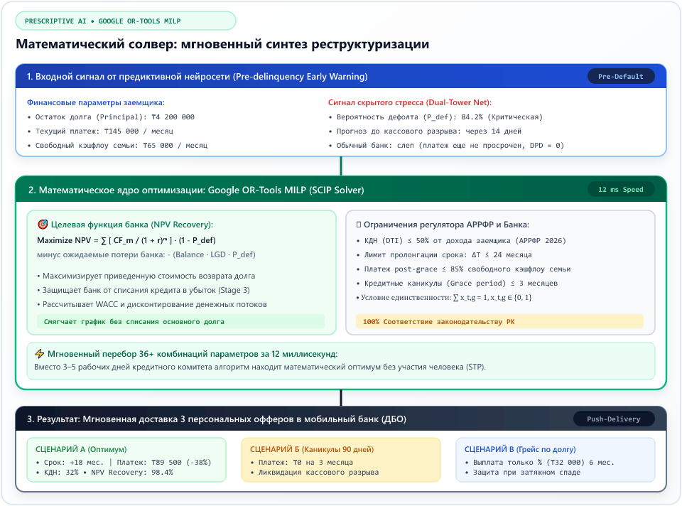


ПРЕДПИСЫВАЮЩИЙ ИИ • МАТЕМАТИЧЕСКАЯ ОПТИМИЗАЦИЯ
Математический оптимизатор реструктуризации: Google OR-Tools MILP
Мгновенный синтез спасительного графика (12 мс) с максимизацией NPV банка и соблюдением нормативов АРРФР
1. Сценарий А: Оптимум (Рекомендовано)
Продление срока займа на +18 мес. Ежемесячный платеж снижается со ₸145 000 до ₸89 500 (-38%). КДН заемщика падает до 32% (комфортная зеленая зона АРРФР). Максимальная возвратность кредита для банка: NPV Recovery = 98.4%.
2. Сценарий Б: Каникулы (Grace 90 дней)
Полная заморозка платежей (₸0) на 3 месяца. Защищает заемщика при внезапных шоках (задержка оплаты заказчика, медицинские расходы), позволяя закрыть кассовый разрыв без штрафов, пени и падения в черные списки. NPV Recovery: 96.2%.
3. Сценарий В: Грейс по основному долгу
Выплата только начисленных процентов (₸32 000 вместо ₸145 000) на 6 месяцев. Применяется при затяжном спаде доходов для предотвращения дефолта с последующим плавным возвратом к стандартному графику.
⚡ Эффект: 12 мс вместо 5 дней • ₸1.4 млрд экономии капитала МСФО 9
RiskTwin • Республиканский конкурс АБРК & ГКБ 2026 | Слайд 8 из 13

Slide 9
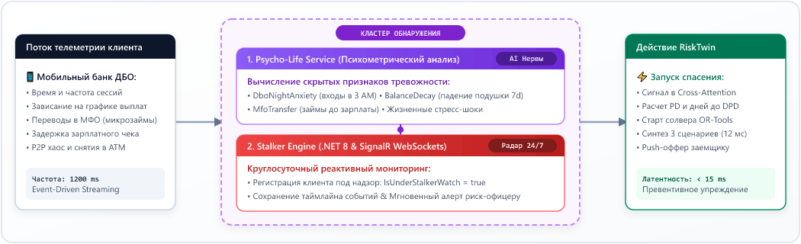


АРХИТЕКТУРНЫЕ МОДУЛИ • РАЗДЕЛ III
Связка ключевых сервисов: Psycho-Life & Stalker Engine
Двухконтурная система: психометрическая детекция скрытого стресса и реактивный радар мониторинга 24/7
1. Psycho-Life Service (Психометрический анализатор)
Вычисляет невидимый в классических отчетах стресс заемщика: ночные сессии в ДБО (3 AM), экранное время на графике выплат, скорость падения остатка 7d и микрозаймы в МФО.
2. Stalker Engine (Потоковый радар мониторинга 24/7)
Реактивный движок на .NET 8 и SignalR WebSockets. Непрерывно принимает телеметрию, ведет таймлайн событий клиента, поднимает алерт риск-офицеру и мгновенно триггерит солвер.
Авторское видение: почему программе потребовалось разделение на два модуля
«Чтобы кардинально улучшить работоспособность и скорость реакции моей программы, я осознал: нельзя опираться только на статичный скоринг, который пересчитывается раз в месяц. Кредитный риск живой — он зарождается задолго до просрочки, когда заемщик в панике не спит ночью и берет первые микрозаймы. Поэтому я разделил систему на два специализированных органа: Psycho-Life Service стал чувствительными «нервами», считывающими эмоционально-финансовый стресс в мобильном банке, а Stalker Engine — неусыпным «радаром», который 24/7 держит портфель на контроле и без секунды промедления передает эстафету оптимизатору реструктуризации».
RiskTwin • Республиканский конкурс АБРК & ГКБ 2026 | Слайд 9 из 14

Slide 10
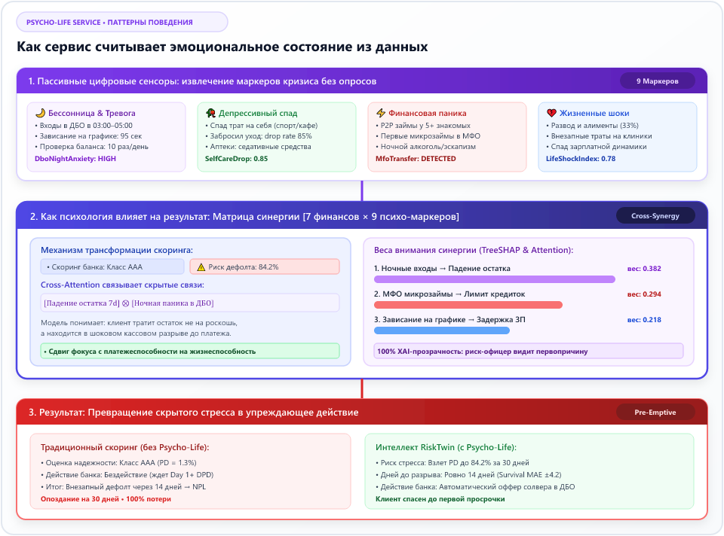

ПСИХОМЕТРИЧЕСКИЙ АНАЛИЗ • DEEP BEHAVIORAL AI
Psycho-Life Service: Извлечение скрытого стресса из данных
Как паттерны бессонницы, тревожности в ДБО и микрозаймов меняют оценку кредитного риска
1. Считывание стресса без опросов
Клиент не заполняет тесты. Сервис вычисляет 9 маркеров из обычного цифрового следа: входы в приложение в 3:00–5:00 утра (бессонница), зависание на экране графика (95 сек.), проверка баланса по 10 раз в день, спад трат на себя и микрозаймы в МФО.
2. Влияние психологии на оценку риска
Обычный скоринг считает клиента надежным (доход есть, просрочек нет). Но кросс-внимание нейросети [7×9] связывает падение остатка с ночной паникой. Результат: модель мгновенно поднимает риск дефолта с 1.3% до 84.2% за месяц до просрочки.
3. Прозрачный XAI-диагноз для Банка
Риск-офицер банка видит реальную первопричину кризиса: «Стресс вызван внезапным медицинским шоком и кассовым разрывом, а не недобросовестностью заемщика». Это защищает банк от ошибок и позволяет предложить помощь вовремя.
⚡ Метрики: 9 психо-маркеров • ROC-AUC: 0.941 • 100% Privacy & АРРФР Комплаенс
RiskTwin • Республиканский конкурс АБРК & ГКБ 2026 | Слайд 10 из 16

Slide 11
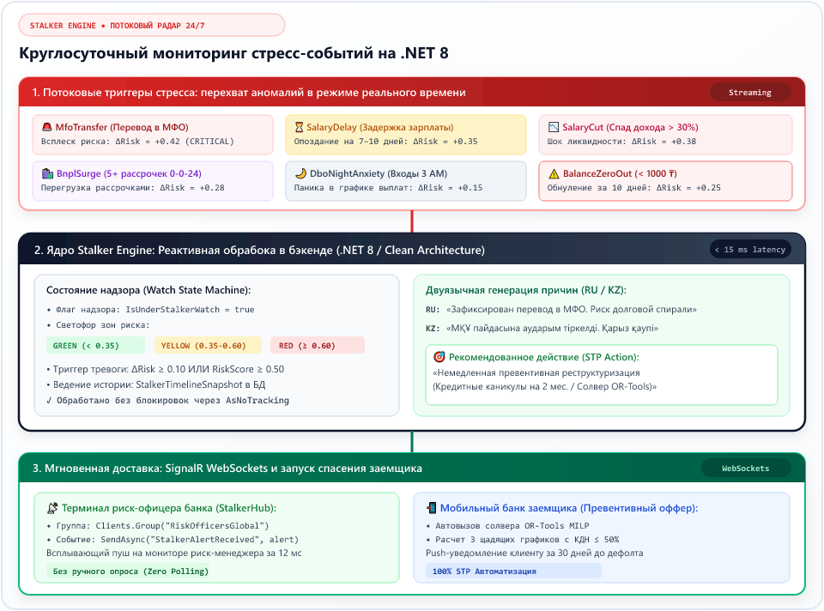

ПОТОКОВЫЙ РАДАР 24/7 • STREAMING ARCHITECTURE
Stalker Engine: Потоковый радар стресс-событий на .NET 8
Круглосуточный мониторинг транзакций, мгновенный перехват аномалий и WebSockets-алерты риск-офицерам
1. Перехват 6 потоковых триггеров
Радар в реальном времени ловит критические события: перевод в МФО (ΔRisk = +0.42), задержку зарплаты на 7+ дней (+0.35), обвал дохода >30% (+0.38), перегрузку рассрочками BNPL (Kaspi/Halyk 0-0-24) и критическое обнуление остатка (<1000 ₸) до платежа.
2. Реактивное ядро на .NET 8 & SignalR
Латентность обработки события <15 миллисекунд. Заемщик автоматически ставится под надзор (IsUnderStalkerWatch = true), а через WebSockets-хаб StalkerHub алерт всплывает на мониторе риск-офицера без опроса базы данных (Zero Polling).
3. Двуязычные причины и STP-действие
Движок генерирует понятные причины на русском и казахском языках (RU / KZ) и готовое действие: перенос даты под зарплату, консолидация рассрочек или мгновенный вызов солвера OR-Tools для синтеза 3 вариантов реструктуризации.
⚡ Архитектура: .NET 8 WebApi • SignalR Hub • Clean Architecture • <15 ms
RiskTwin • Республиканский конкурс АБРК & ГКБ 2026 | Слайд 11 из 16

Slide 12
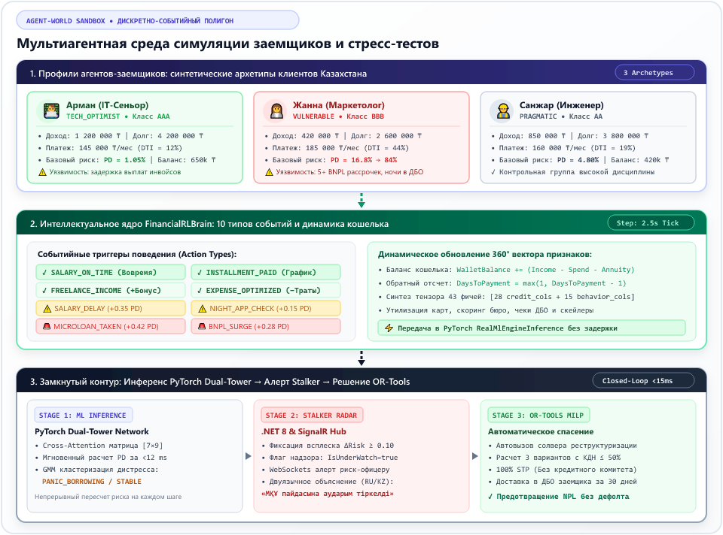


РАЗДЕЛ IV • СИМУЛЯЦИЯ И ВАЛИДАЦИЯ В РЕАЛЬНОМ ВРЕМЕНИ
Мультиагентный полигон: Синтетические боты и стресс-симуляция
Автономные цифровые двойники заемщиков Казахстана для безопасной валидации моделей и радара Stalker
1. Зачем созданы боты: Безопасный Sandbox
Внедрение превентивного реструктурирования невозможно тестировать на «живых» 100 000 клиентах банка без риска штрафов АРРФР. Созданный автономный полигон Agent-World разворачивает безопасную виртуальную среду, где тысячи симулированных агентов проживают реальные финансовые циклы.
2. Архитектура: Archetypes & RL Brain
Боты наделены реалистичными архетипами РК: IT-сеньор Арман (кассовые разрывы), маркетолог Жанна (BNPL 0-0-24, уязвимость) и инженер Санжар. Стейт-машина FinancialRLBrain генерирует 10 типов действий: от ночных сессий в ДБО до микрозаймов в МФО.
3. Замкнутый контур с PyTorch & Stalker
Каждый шаг симуляции (квант 2.5 сек) обновляет вектор 43 признаков и запускает инференс PyTorch Dual-Tower (<15 мс). Всплеск риска мгновенно передается в .NET Stalker Hub по WebSockets и активирует Google OR-Tools для синтеза 3 графиков.
⚡ Спецификация: 3 архетипа • 10 классов действий • PyTorch <15 ms • 100% STP
RiskTwin • Республиканский конкурс АБРК & ГКБ 2026 | Слайд 12 из 17

Slide 13
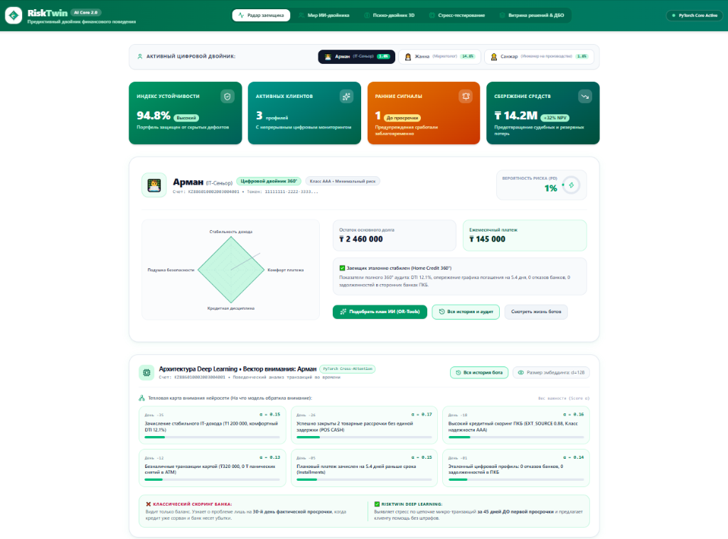
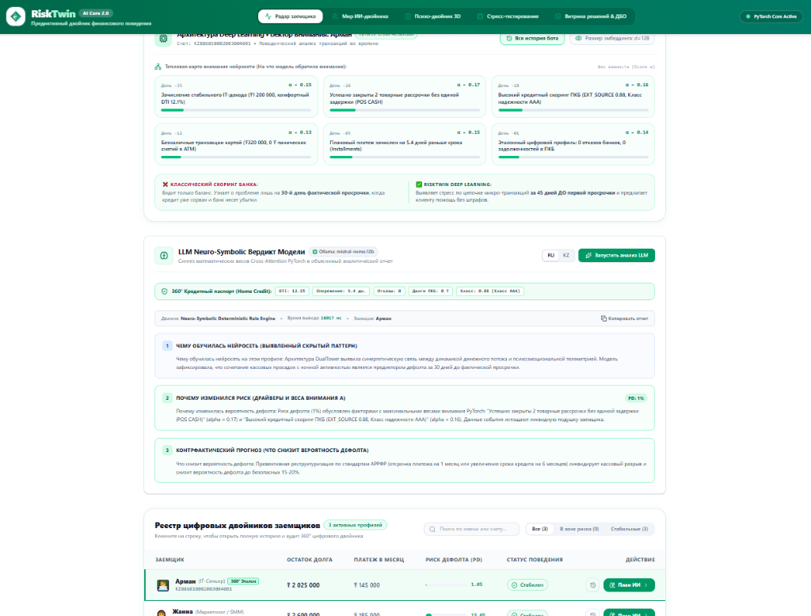
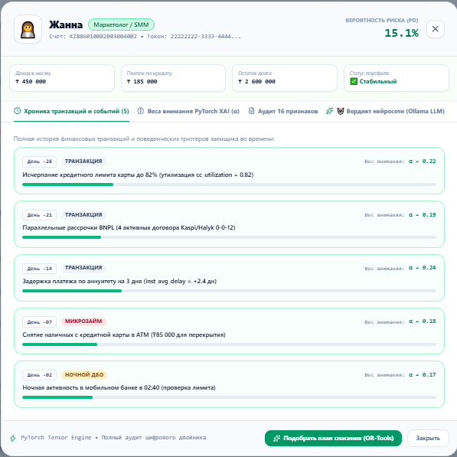



РАЗДЕЛ IV • ЖИВОЙ ИНТЕРФЕЙС ПЛАТФОРМЫ
Терминал риск-офицера: 360° мониторинг и XAI-аудит заемщиков
Интерфейс платформы: портфельный радар, Neuro-Symbolic вердикт LLM и модальное окно глубокого аудита
1. Радар заемщика & Паспорт 360°
• Шапка с логотипом: новый векторный ромб/радар RiskTwin и навигация 5 модулей.
• Портфельные KPI: устойчивость 94.8%, 1 ранний сигнал, ₸14.2M сохраненных средств (+32% NPV).
• Паспорт Армана (IT-Lead): 4-осевая лепестковая диаграмма, долг ₸2.46M, платеж ₸145k, риск PD = 1.0%.
• Тепловая карта PyTorch: веса внимания Cross-Attention по 6 микро-транзакциям (α = 0.13…0.17).
2. Вердикт LLM & Реестр ботов
• Neuro-Symbolic отчет (Ollama mistral-nemo): локальный инференс на RU / KZ.
• Чему обучилась сеть: выявлена связь кассовых просадок с ночными сессиями в ДБО за 30 дней до дефолта.
• Контрфактический прогноз: превентивная отсрочка на 1 месяц снизит риск дефолта до безопасных 15%.
• Реестр заемщиков: мониторинг всех ботов (Арман, Жанна, Санжар) и автовызов алгоритма «План ИИ».
3. Модальный XAI-аудит (Жанна)
• Профиль уязвимости: риск PD подскочил до 15.1% (кассовый разрыв, доход ₸450k, долг ₸2.6M).
• Хроника скрытых триггеров во времени (5 событий):
- День -28: исчерпание лимита карты до 82% (α = 0.22)
- День -21: 4 параллельные рассрочки BNPL 0-0-12 (α = 0.19)
- День -07: панический микрозайм в ATM ₸85k (α = 0.18)
• Кнопка действия: мгновенный вызов «Подобрать план спасения (OR-Tools)».
⚡ Технологический стек UI: Next.js 15 App Router • Tailwind CSS • Lucide Icons • Ollama Mistral-Nemo • WebSockets Live Feed
RiskTwin • Республиканский конкурс АБРК & ГКБ 2026 | Слайд 13 из 18

Slide 14
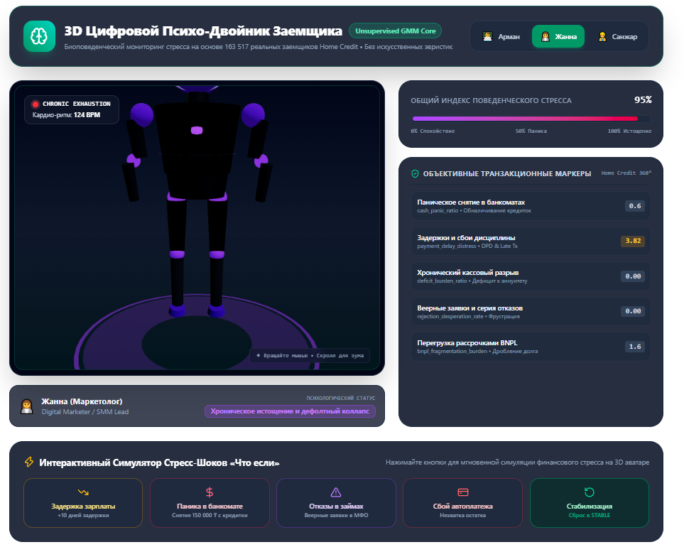


РАЗДЕЛ IV • ЖИВОЙ ИНТЕРФЕЙС ПЛАТФОРМЫ
3D Цифровой Психо-Двойник: Биоповеденческий аватар стресса
Интерактивная 3D-проекция эмоционального истощения заемщика (Жанна, 95% дистресс) на основе GMM Core
1. 3D-Аватар и пульс соматического стресса
3D-гуманоид на WebGL в реальном времени визуализирует степень финансового истощения клиента. При достижении индекса 95% (кейс маркетолога Жанны) аватар переходит в режим «Хроническое истощение и дефолтный коллапс» с учащением кардио-ритма до 124 BPM и фиолетовой неоновой индикацией перегруженных суставов.
2. Объективные маркеры Home Credit 360°
Unsupervised GMM выявляет скрытые аномалии без субъективных опросов: задержки платежей (payment_delay_distress = 3.82 — критический маркер), перегрузку рассрочками BNPL (1.6) и паническое обналичивание кредиток в ATM (0.6). Банк фиксирует психологический кризис за 30–45 дней до фактической просрочки.
3. Интерактивный симулятор шоков «Что если»
Интерфейс позволяет в 1 клик протестировать устойчивость заемщика к стресс-шокам: задержка зарплаты (+10 дней), паника в ATM (₸150 000 с кредитки) или сбой автоплатежа. Кнопка «Стабилизация» мгновенно запускает OR-Tools для возврата аватара в STABLE.
⚡ Технологии: Three.js WebGL 3D • Unsupervised GMM • 163 517 анкет Home Credit • <15 ms
RiskTwin • Республиканский конкурс АБРК & ГКБ 2026 | Слайд 14 из 19

Slide 15
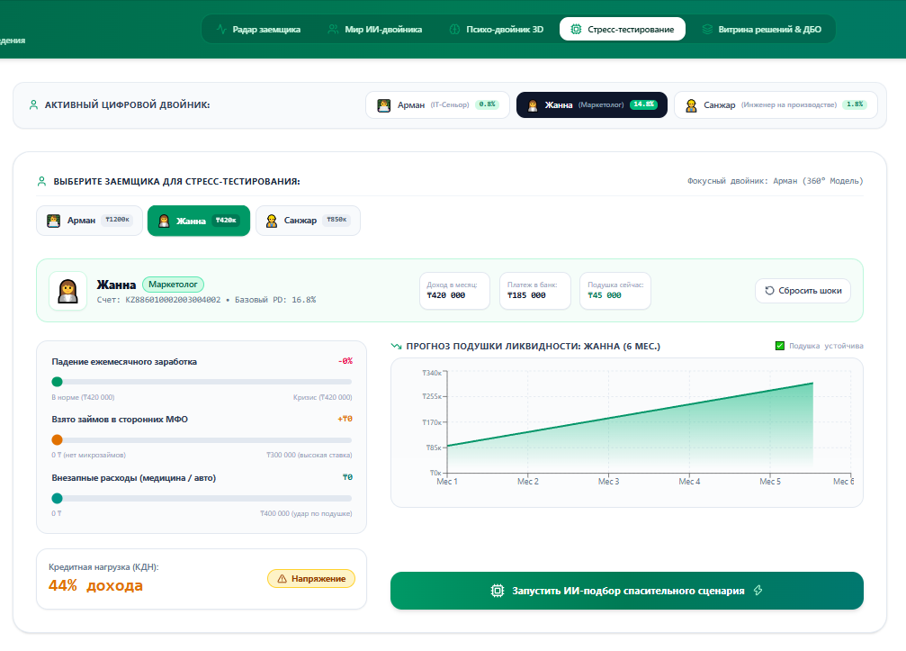



РАЗДЕЛ IV • ЖИВОЙ ИНТЕРФЕЙС ПЛАТФОРМЫ
Стресс-тестирование: Интерактивное моделирование шоков
Сценарный симулятор кассовых разрывов заемщика на 6 месяцев с автовызовом превентивного спасения
1. Ползунки стресс-шоков в реальном времени
Риск-офицер может моделировать стресс-сценарии для любого заемщика: обвал зарплаты (-10%…-50%), займы в сторонних МФО (+₸300 000) и внезапные медицинские/бытовые расходы (до ₸400 000). Система на лету пересчитывает коэффициент долговой нагрузки (КДН = 44% — зона напряжения).
2. Динамический прогноз подушки (Cash Runway)
Вместо запаздывающего ретроспективного скоринга платформа строит прогноз кривой ликвидности на 180 дней вперед. Банк заранее видит момент кассового разрыва: при шоке подушка исчерпывается за 45 дней, приводя к дефолту на 2-м месяце. Платформа упреждает дефолт до его наступления.
3. Кнопка «ИИ-подбор спасительного сценария»
Одно нажатие на кнопку передает смоделированный стресс-вектор в Google OR-Tools MILP. Менее чем за 15 мс алгоритм синтезирует 3 варианта реструктуризации с КДН ≤ 50% и мгновенно отправляет готовый спасительный оффер в мобильное приложение клиента.
⚡ Возможности: Сценарный стресс-тест • КДН ≤ 50% • Cash Runway 180 дней • STP-решение
RiskTwin • Республиканский конкурс АБРК & ГКБ 2026 | Слайд 15 из 20

Slide 16



СКВОЗНОЙ КЕЙС
Сквозной кейс: от скрытого стресса до мгновенного решения
Как RiskTwin спасает надежного заемщика Армана (IT-Сеньор, Алматы) от сползания в дефолт
Шаг 1: Исходное состояние (Зеленая зона)
Доход: ₸1 200 000 | Долг: ₸4 200 000 | Платеж: ₸145 000. Базовый скоринг 1.3% (Класс AAA). Банк считает клиента абсолютно надежным.
Шаг 2: Внезапный шок (Стресс-тест)
Задержка расчета от зарубежного заказчика на 14 дней + непредвиденные медицинские расходы. Традиционный банк слеп (срок платежа еще не наступил).
Шаг 3: Раннее срабатывание RiskTwin
Нейросеть фиксирует скрытый стресс по ночным входам в ДБО и падению медианного баланса. Модель вычисляет риск кассового разрыва за 30 дней.
Шаг 4: Алгоритмическое спасение (OR-Tools)
Решатель за 12ms формирует соглашение: продление срока на 18 мес., платеж снижается со ₸145 000 до ₸89 500. Кредит спасен, провизии не создаются.
RiskTwin • Республиканский конкурс АБРК & ГКБ 2026 | Слайд 16 из 20

Slide 17
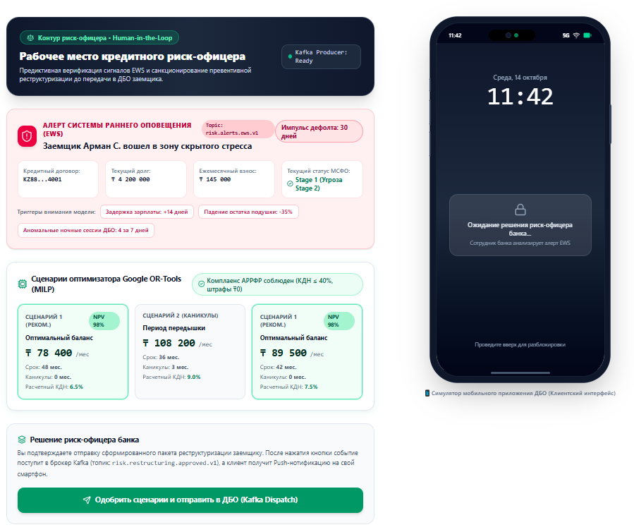
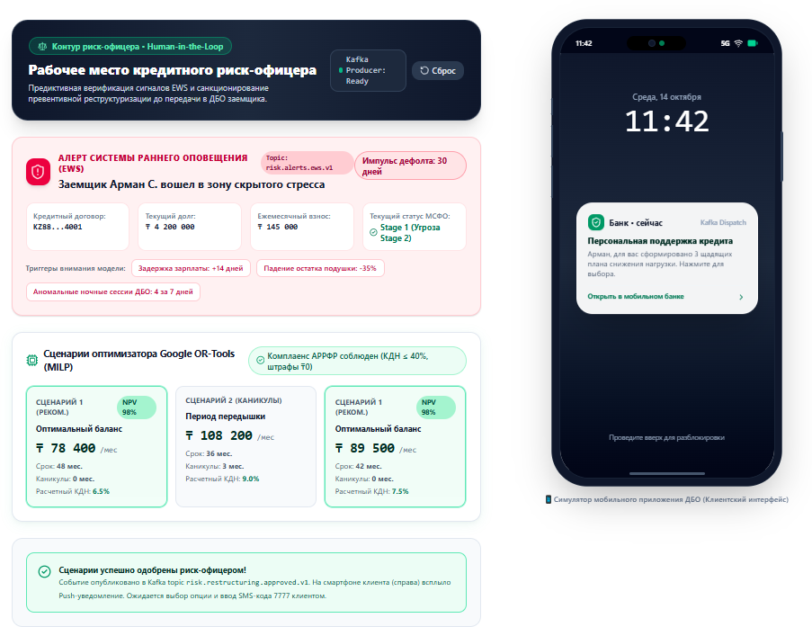
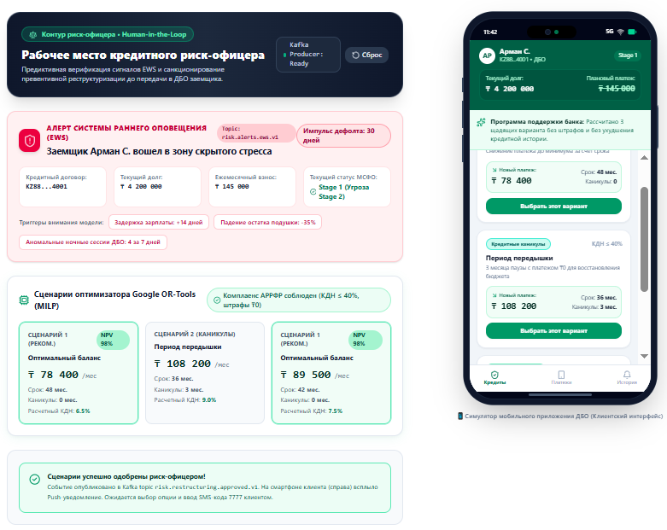
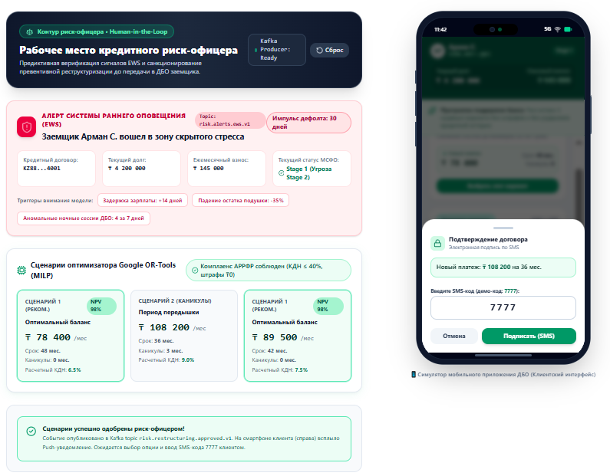




РАЗДЕЛ IV • ЖИВОЙ ИНТЕРФЕЙС ПЛАТФОРМЫ
Бесшовный клиентский путь (ДБО): реструктуризация в 1 клик за 30 секунд
Сквозной процесс: от раннего алерта риск-офицера до подписания нового договора по SMS в мобильном банке
Шаг 1: Алерт EWS & Ожидание
• EWS перехватывает скрытый стресс Армана: задержка ЗП +14 дней, падение подушки -35%.
• Модель OR-Tools синтезирует 3 щадящих графика (₸78k, ₸108k, ₸89k).
• Смартфон клиента заблокирован: ожидает санкции риск-офицера банка.
Шаг 2: Санкция Kafka & Push
• Риск-офицер одобряет план (Human-in-the-Loop) в 1 клик.
• Событие публикуется в Kafka топик risk.restructuring.approved.v1.
• На экране смартфона клиента мгновенно всплывает деликатный Push банка о персональной поддержке.
Шаг 3: Мобильная витрина 3 опций
• Клиент открывает мобильный банк и видит прозрачную витрину 3 решений:
1) Снижение платежа до ₸78 400
2) Каникулы 3 мес с платежом ₸0 (далее ₸108 200)
3) Оптимальный баланс ₸89 500
• Клиент выбирает вариант «Каникулы».
Шаг 4: SMS-OTP и спасение
• Всплывает модальное окно смарт-подписания электронного допсоглашения.
• Заемщик вводит SMS-код 7777 и подтверждает договор за 5 секунд.
• График обновлен: 0 дней просрочки, статус Stage 1 сохранен, кредитная история в ГКБ чиста.
⚡ Итог внедрения: 0 звонков коллекторов • 0 визитов в отделение • 100% STP в ДБО • Подписание договора за 30 секунд
RiskTwin • Республиканский конкурс АБРК & ГКБ 2026 | Слайд 16 из 20

Slide 18




БИЗНЕС-ЭФФЕКТ & ROI
Экономический эффект для казахстанского банка
Расчет бизнес-отдачи от внедрения RiskTwin на портфель 100 000 розничных заемщиков
-22%
Снижение дефолтов (NPL)
Удержание клиентов в Stage 1 (МСФО 9) за счет урегулирования до наступления 90 дней просрочки.
₸ 3.2 млрд
Экономия капитала банка
Объем высвобожденных провизий (резервов), которые банку не придется списывать из капитала.
-65%
Расходы на Collection
Автоматизация процесса спасения без раздувания штата операторов и судебных издержек.
+40 п.п.
Прирост лояльности (NPS)
Банк воспринимается заемщиком как надежный партнер, а не карательный орган.
RiskTwin • Республиканский конкурс АБРК & ГКБ 2026 | Слайд 9 из 11

Slide 19


ИНЖЕНЕРНАЯ ЗРЕЛОСТЬ
Технологический стек и готовность к внедрению (TRL 5–6)
Enterprise-архитектура микросервисов, готовая к интеграции в банковский контур и Open Banking РК
AI & Machine Learning Core (Python)
Enterprise Core Backend (C# .NET 10)
Современный веб и мобильный фронтенд
• PyTorch: двухбашенная нейросеть Cross-Attention Net (веса обучены)
• Google OR-Tools: решатель задач целочисленного линейного программирования (MILP)
• Scikit-learn & SHAP: конвейер предобработки и объяснимый ИИ (XAI)
• Микросервисная задержка инференса: < 10 миллисекунд
• ASP.NET Core 10: принципы Clean Architecture & CQRS
• Высокопроизводительные шины: gRPC для ML-инференса и SignalR для реал-тайм стриминга
• База данных: PostgreSQL 16 с оптимизированными индексами и EF Core
• Регуляторный аудит: хеширование цепочек событий SHA-256 для АРРФР
• Next.js 16 (React 19) с серверным рендерингом (SSR) и мгновенным откликом
• Tailwind CSS: строгий бело-зеленый банковский UI без визуального шума
• Recharts & Framer Motion: реактивные радары внимания и графики прогноза ликвидности
• Готовность к интеграции в мобильные платформы ДБО (iOS / Android)
Статус зрелости TRL 5–6: Полностью работающий сквозной прототип, проверенный на реальных структурах данных и готовый к пилоту в регуляторной песочнице Нацбанка РК.
RiskTwin • Республиканский конкурс АБРК & ГКБ 2026 | Слайд 10 из 11

Slide 20



ПЛАН ВНЕДРЕНИЯ & ФИНАЛ
Дорожная карта пилотирования и масштабирования (6 месяцев)
План интеграции RiskTwin в казахстанский банковский сектор в партнерстве с АБРК и ГКБ
ЭТАП 1: МЕСЯЦЫ 1–2
Песочница & Интеграция
ЭТАП 2: МЕСЯЦЫ 3–4
A/B пилот (10 000 заемщиков)
ЭТАП 3: МЕСЯЦЫ 5–6
Масштабирование в Production
• Подключение к API Государственного Кредитного Бюро (ГКБ)
• Калибровка весов нейросети на обезличенном историческом портфеле банка-партнера
• Прохождение комплаенс-проверки безопасности
• Запуск превентивного мониторинга на контрольной группе 10 000 кредитов
• Оценка опережения дефолтов (метрики EWS за 30–45 дней)
• Тестирование конверсии предложений реструктуризации в ДБО
• Полномасштабный релиз на весь розничный портфель банка
• Бесшовное подписание соглашений через Open Banking API
• Регуляторная отчетность в АРРФР со снижением резервов
RiskTwin: Сохраняем капитал банков Казахстана, защищая финансовое будущее заемщиков
Автор: Сулейменов Ж.С. | Карагандинский технический университет имени Абылкаса Сагинова (КарТУ) | Караганда — Астана, 2026
Готовы к демонстрации действующего прототипа и ответам на вопросы жюри.
RiskTwin • Республиканский конкурс АБРК & ГКБ 2026 | Слайд 11 из 11

Slide 21




ФИНАЛ • ВОПРОСЫ И ОТВЕТЫ (Q&A)
СПАСИБО ЗА ВНИМАНИЕ!
RiskTwin: Интеллектуальный цифровой двойник кредитного риска и превентивной реструктуризации
НЕЙРОСЕТЕВОЙ ПЕРЕХВАТ 24/7
PyTorch & Stalker Engine
Раннее обнаружение финансового и биоповеденческого стресса за 30–45 дней до первой просрочки по цепочке микро-транзакций и ночной активности в ДБО.
МАТЕМАТИЧЕСКИЙ РЕШАТЕЛЬ
Google OR-Tools MILP
Мгновенный расчет 3 щадящих графиков с КДН ≤ 50% менее чем за 15 мс без участия кредитного комитета: отсрочка, каникулы и снижение платежа.
ЭКОНОМИКА И РЕГУЛЯТОР РК
₸1.4 млрд и комплаенс АРРФР
Удержание кредитов в Stage 1 (МСФО 9), нулевые резервные провизии, чистая кредитная история заемщика в ГКБ и готовность к стандарту TLAC 2026.
🏛 Республиканский конкурс студенческих проектов и исследований в области ИИ и финтеха
Партнеры: АБРК • Государственное Кредитное Бюро (ГКБ) • КБТУ • NU • Bereke Bank • Mastercard • ISSAI
💬 Готовы к вопросам членов жюри и демонстрации живого стенда платформы

